Slide 1
Lyon Transdisciplinary Institute for Health
SHAPE-Med@Lyon
Notes:
Aujourd’hui on est là pour lancer les ateliers… On n’a pas eu le temps de se poser

Slide 2
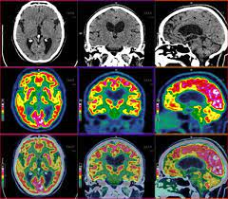
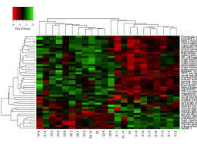
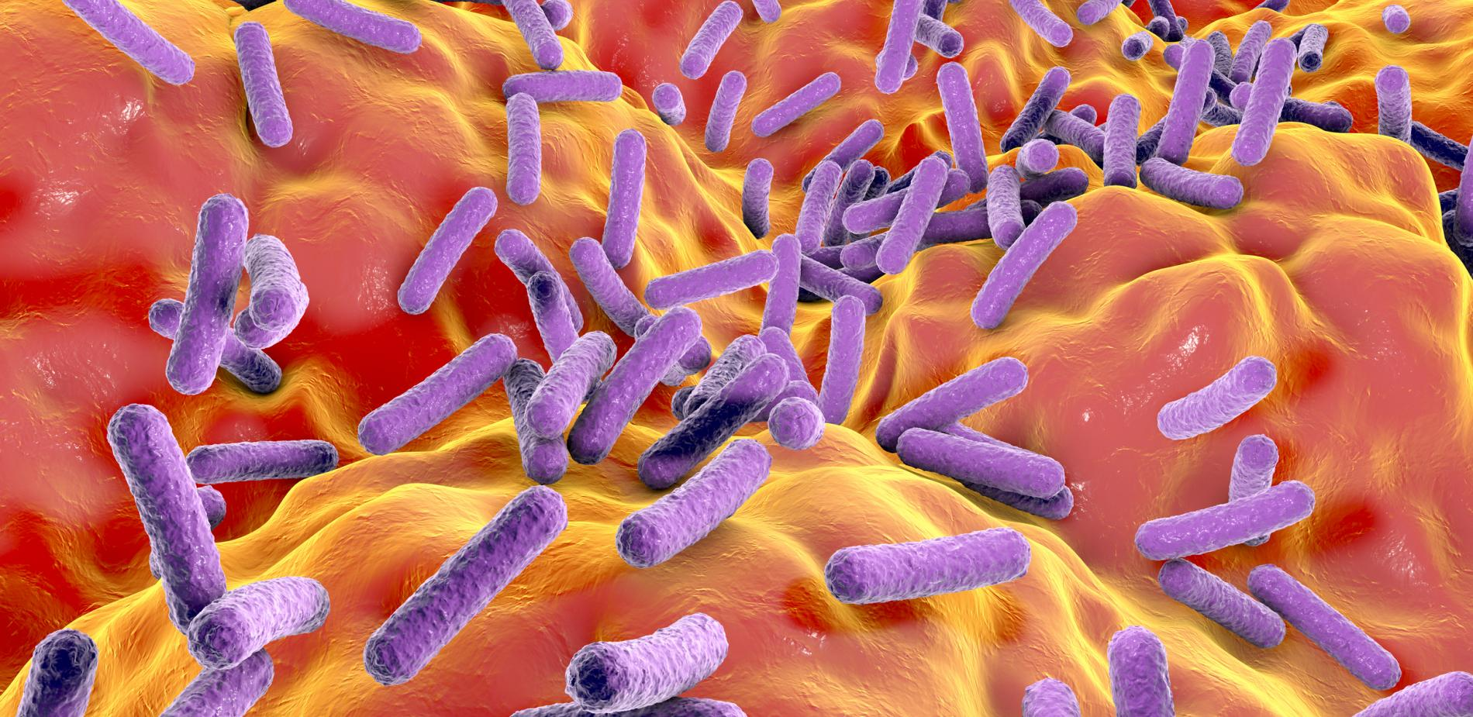
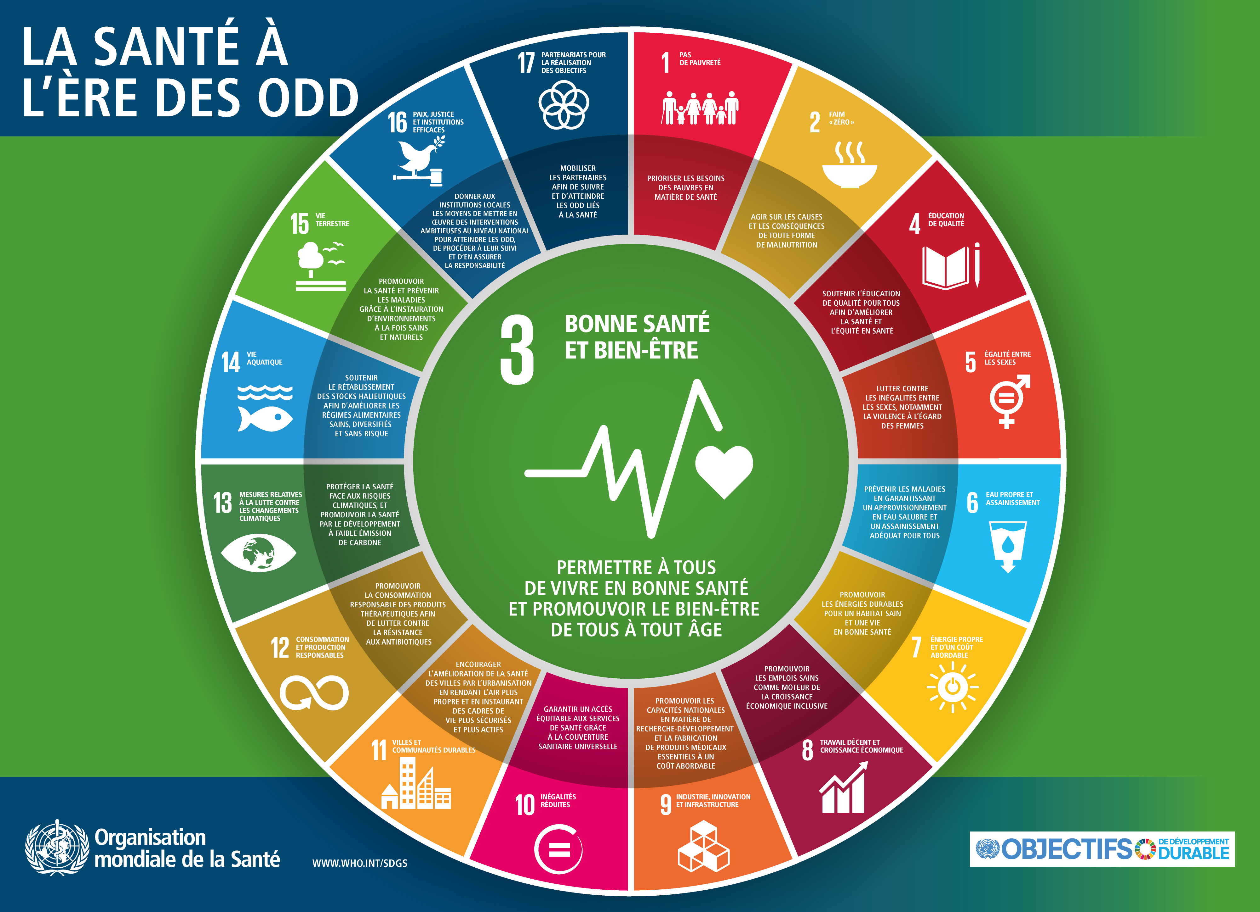
> Réunion de Lancement 12 avril 2022
Lyon Transdisciplinary Health Institute
Le lien entre médecine 5P et One Health : une nécessité
Phénotype(s)
Environnement(s)
P = G + E + GxE
Génotype(s)
Interaction(s)
5P : Personnalisée, Prédictive, Préventive, Participative, basée sur la Preuve

Slide 3
> Réunion de Lancement 12 avril 2022
Lyon Transdisciplinary Health Institute
Le lien entre médecine 5P et One Health : une nécessité
P = G + E + GxE

Slide 4
> Réunion de Lancement 12 avril 2022
Lyon Transdisciplinary Health Institute
Le lien entre médecine 5P et One Health : une nécessité
Nécessité d’une connaissance approfondie
du contexte populationnel et social :
Historique
Génétique
Socio-culturel
P = G + E + GxE
Pour mieux :
Prévenir à l’échelle populationnelle
Traiter/diagnostiquer individuellement
Accompagner et (re)-insérer
Impliquer les populations

Slide 5
> Réunion de Lancement 12 avril 2022
Lyon Transdisciplinary Health Institute
Le lien entre médecine 5P et One Health : une nécessité
Nécessité d’une connaissance
approfondie du contexte environnemental :
Exposome
Biodiversité
Socio-écosystème
P = G + E + GxE
Pour mieux :
Identifier les causes
Faire le lien avec la santé animale et environnementale
Penser différemment les socio-écosystèmes

Slide 6
> Réunion de Lancement 12 avril 2022
Lyon Transdisciplinary Health Institute
Le lien entre médecine 5P et One Health : une nécessité
L’approche One Health
P = G + E + GxE

Slide 7
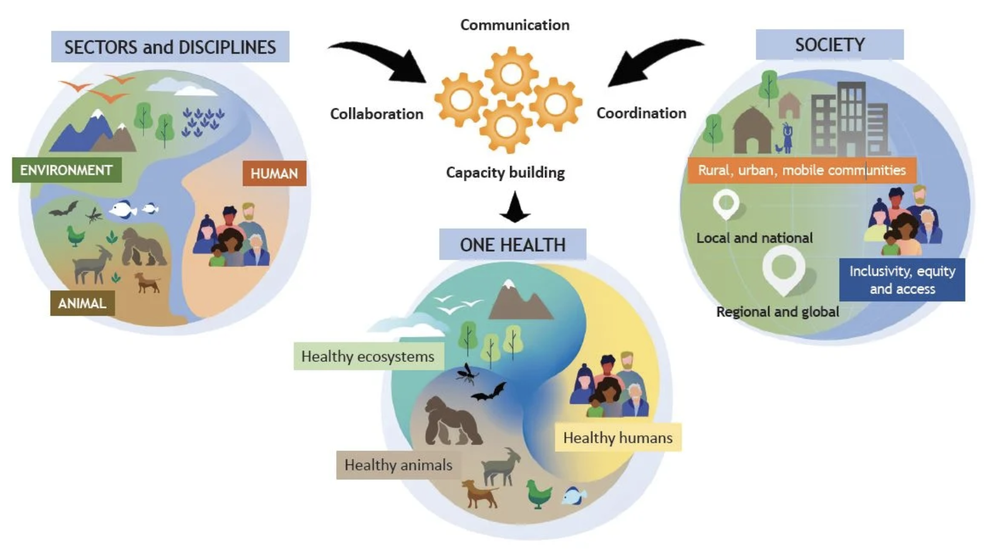
> Réunion de Lancement 12 avril 2022
Lyon Transdisciplinary Health Institute
Une définition ouverte de la santé, prenant en compte le contexte social et environnemental pour l’ancrer dans la santé unique
Définition de la santé par l’OMS
un état de complet bien-être physique, mental et social, qui ne consiste pas seulement en une absence de maladie ou d'infirmité
OMS, OIE, FAO et PNUE
Le principe « Une seule santé » consiste en une approche intégrée et unificatrice qui vise à équilibrer et à optimiser durablement la santé des personnes, des animaux et des écosystèmes.
OMS : Organisation mondiale de la santé
OIE : Organisation mondiale de la santé animale
FAO : ONU pour l’alimentation et l’agriculture
PNUE : Programme des NU pour l’environnement

Slide 8
Lyon Transdisciplinary Health Institute
Faire converger la médecine 5P et l’approche ‘One Health’
Exposition, alimentation,
urbanisation,
Organisation sociale
Socio-ecosystème
Société
Population et groupes sociaux
Médecine 5P,
Prévention,
Prise en charge,
Accompagnement,
Traitement,
Innovation
Individu
Cellule
Génome
> Réunion de Lancement 12 avril 2022
5P : Personnalisée, Prédictive, Préventive, Participative, basée sur la Preuve

Slide 9
> Réunion de Lancement 12 avril 2022
Lyon Transdisciplinary Health Institute
Faire converger la médecine 5P et l’approche ‘One Health’
Santé et Territoires
Data et données de santé
Exposition, alimentation,
urbanisation,
Organisation sociale
Socio-ecosystème
Société
Population et groupes sociaux
Des ateliers ouverts pour contribuer !
Adaptation et évolution
des maladies infectieuses
Troubles Cérébraux, rémédiation
et société inclusive
Approches transdisciplinaires
pour comprendre, prévenir
et soigner les cancers
Médecine 5P,
Prévention,
Prise en charge,
Accompagnement,
Traitement,
Innovation
Individu
Cellule
Génome
5P : Personnalisée, Prédictive, Préventive, Participative, basée sur la Preuve

Slide 10
> Réunion de Lancement 12 avril 2022
Lyon Transdisciplinary Health Institute
Des défis intrinsèques à la transdisciplinarité en santé !
Se comprendre
Envisager des approches épistémologiques variées :
Comprendre, expliquer, prévenir...
Diversité des référentiels scientifiques
Des postures ouvertes et respectueuses
Construire des objets d’interface comme les données (diversité, méthodes d’analyse), la santé (≠absence de maladie)
Intégrer les expertises sociétales : recherches participatives : épistémologie et méthode

Slide 11
Atelier Comprendre, prévenir & soigner le cancer
SHAPE-Med@Lyon

Slide 12
> Réunion de Lancement 12 avril 2022
Les enjeux de l’atelier : Comprendre, prévenir & soigner le cancer
Le futur de la médecine 5P en oncologie
Assets: Strong international scientific visibility of cancer research in Lyon : IARC, Hospital & Cancer center, universities, Cancer Research Centre of Lyon, compared oncology, engineer schools, pharma & tech companies...
Numbers= 400K Cancers en France, >3M EU; >160K deaths in France
Challenges: unknown causes, personalized medicine, big data, innovation...

Slide 13
Les enjeux de l’atelier : Comprendre, prévenir & soigner le cancer
Sub-program 1. Explore the unknown causes of cancers, using transdisciplinary approaches, from
exogenous causes (nutrition, beliefs, behaviors…) to genetic predispositions.
Epidemiological, psychosocial, clinical, biological data of patients and relatives will be connected, linking electronic patients records of the different hospitals and from veterinary school, bringing together the tumor banks and data sets of human and veterinary medicine. At a larger EU scale, we will focus on the 20% of cancers which are rare, including children, adolescents, and young adults,
building on the leading role of Lyon on rare cancers, at the national and international level, and on ERNs, EURACAN and PAEDCAN.
Sub-program 2. Connected European and national cancer plans, we will develop innovative strategies
of primary prevention based on the identification of exogenous and endogenous risk factors.
Prevention work will focus on at-risk populations, identified by IARC/WHO, as well as on community based populations. For example, we will explore key nutritional risk factors and deliver new research data on understudied nutritional concepts to support policymakers for evidence-informed policies for a health. We will deploy an innovative program dedicated to the connection between environment, exposome, and cancers focus on multi-exposure and cocktail effects of environmental exposures and
identify proven risks according to geographical locations and life trajectories.
Sub-program 3. We will develop innovative precision medicine strategies for local treatments of
neoplastic diseases, involving the research teams and engineer schools.
(eg high intensity focal ultrasounds, innovative interventional radiology programs, worldwide unique developments
for radiotherapy, new concepts of precision medicine in oncology, using targeted treatments, and anti-immune
checkpoint immunotherapies building on the database of somatic molecular alterations developed on site in the last decade)

Slide 14
> Réunion de Lancement 12 avril 2022
Les enjeux de l’atelier : Comprendre, prévenir & soigner le cancer
Première réunion le 4 mai 2022 à 16h
Site d’inscription : https://www.shape-med-lyon.fr/
Based on cooperation with the WHO Academy:
Developing training courses in translational, oncology for medical, nurse and scientific students
Developing comparative oncology training programs, in diagnosis and treatment across species
Developing innovative multimodal bioinformatic training programs on existing databases
Hosting start-ups in academic research structures to promote translational research programs, and streamlining clinical applications for diagnosis, prevention, and treatment
Actively developing the training program for oncology and public health within the WHO Academy
Creating an international school of oncology with a dedicated oncology PhD program and school and international student exchange programs
Jean Yves Blay
Marie Préau
Elisabete Weiderpass
Stephane Dalle
Patrick Mehlen
Pierre Saintigny
Frédérique Ponce...

Slide 15
SHAPE-Med@Lyon
Atelier
Adaptation et évolution des maladies infectieuses :
des pathogènes aux sociétés

Slide 16
> Réunion de Lancement 12 avril 2022
Les enjeux de l’atelier Adaptation et évolution des maladies infectieuses
Adaptation et évolution des maladies infectieuses: des pathogènes aux sociétés
Pour une gestion des maladies infectieuses “One Health” et personnalisée
> Les maladies infectieuses, première cause de mortalité (plus de 10 millions décès/an)
Emergence de nouvelles maladies infectieuses, réémergence de maladies à cause de l’antibiorésistance ou de l’échappement vaccinal
Fréquence et ampleur des épidémies
> Les maladies infectieuses, un problème One Health
Le défi à relever
Comprendre les boucles d’adaptation à toutes les échelles, du pathogène aux sociétés humaines dans leur environnement, qui régissent la dynamique d’émergence et d’évolution des maladies infectieuses
Notes:
L’histoire de l’humanité est marquée depuis toujours par la menace des maladies infectieuses
Mais cette menace s’est fortement accrue ces dernières décennies , faisant des MI la première cause de mortalité au monde
On peut citer
- l’emergence de nouvelles maladies: les 70’s par la grippe porcine et la légionellose; les 80’s par le SIDA, les 90’s par Ebola, les 2000 par la grippe aviaire, le SARS Cov1, le MERS,
- la réemergence de maladies lié en particulier à l’antibioresistance , qui est considérée comme une menace extrême avec des projections de 10 M de déces/an en 2050,
- et nous avons tous noter la fréquence accrue et ampleur inédite de ces épidémies voire de ces pandémies
le risque croissant que représentent les MI est bien évidemment lié à l’accéleration et l’ampleur des modifications de la structure et la diversité des environnements biotiques et abiotiques mais également des changements profonds sociaux et économiques des sociétés humaines. Aussi il est admis depuis quelques années que le traitement de question des maladies infectieuses ne saurait être réalisée que dans un concept One health.
Cependant même si ce concept est admis, sa mise en oeuvre efficace reste délicate et la dernière crise sanitaire a démontré notre manque d’anticipation et notre impréparation à l’émergence d’une nouvelle maladie infectieuse, et ce malgré des moyens technologiques bien plus efficaces que ceux dont nous disposions. Pourquoi ces difficultes?
Probablement parce que nous ne parvenons pas à anticiper ni comprendre les boucles d’adaptation à toutes les échelles, du pathogène au sociétes humaines dans leur en environnement, qui sont au cœur de la dynamique d’évolution des maladies infectieuses

Slide 17
> Réunion de Lancement 12 avril 2022
Philosophie de l’Atelier Adaptation et évolution des maladies infectieuses
Concept One health
Adaptation des pathogènes
Changement environnement
Emergence
Evolution des maladies infectieuses
Réponse immune individuelle, spécifique
Notes:
Dans un concept One health, ces boucles d’adaptation sont fondées en particulier sur l’extraordinaire capacité d ’adaptation des pathogènes à leur environnement et donc aux changements de leur environnement, ces derniers permettant l’émergence de nouveaux pathogènes humains ou l’émergence pathogènes humains existants plus virulents ou bien encore une plus grande dissémination de pathogènes humains existants
Ces nouveaux pathogènes ou variants sont confrontés à la variabilité individuelle de la réponse immunitaire qui évidemment a un impact direct sur la dissémination et la gravité de la maladie,
ET évidemment ces actions peuvent avoir lieu dans les deux sens, les pathogènes pouvant s’adapter en retour à cette réponse immunitaire

Slide 18
> Réunion de Lancement 12 avril 2022
Philosophie de l’Atelier Adaptation et évolution des maladies infectieuses
Concept One health
Adaptation des pathogènes
Changement environnement
Emergence
Evolution des maladies infectieuses
Adaptation sociétale
Réponse immune individuelle, spécifique
Intervention politique et thérapeutique
… élargi à une approche psychosociale et économique
Notes:
L’analyse de ces évolutions et notre connaissance de la physiopathologie d’une nouvelle maladie infectieuse, permet dans le meilleur des cas de proposer rapidement des mesures sanitaires, des outils de diagnostique, des solutions thérapeutiques innovantes….
La crise du Covid 19 est exemplaire en ce sens avec l’identification du virus extrêmement rapide, un suivi des variants en temps réel et d’une précision impressionnante, et évidemment la technologie de rupture des vaccins à ARNm.
Cependant l’efficacité de ces mesures va dépendre de l’acceptabilité individuelle, souvent guidée par des paramètres sociétaux, psychosociaux, sociaux et économiquse ….le tout ayant un impact de nouveau sur notre capacité à contrôler la diffusion de la maladie, l’environnement et le pathogène, qui potentiellement va développer des stratégies d échappement à ces mesures.
Il est donc nécessaire, non seulement de mettre réellement en œuvre une gestion One Heatlh des MI, afin d’anticiper le risque des MI, mais aussi d’élargir le traitement de la question des MI à une approche intégrative et holistique qui intègre des données sociales, psychosociales et économiques

Slide 19
> Réunion de Lancement 12 avril 2022
Philosophie de l’Atelier Adaptation et évolution des maladies infectieuses
Concept One health
vétérinaire
Epidémio
surveillance
Médecine
Ecologie
Adaptation des pathogènes
Changement environnement
Microbiologie
Géographie
Emergence
Evolution des maladies infectieuses
Anthropologie
Adaptation sociétale
Réponse immune individuelle, spécifique
Immunologie
Intervention politique et thérapeutique
Psycho sociale
Innovation
… élargi à une approche psychosociale et économique
Politique
Santé publique
Notes:
Nous disposons de forces académiques mais aussi industrielles uniques à Lyon pour développer cette approche innovante, dans des domaines tels que
l’écologie, à compléter?
l’épidémiosurveillance, aves plusieurs CNR et LNR pour le domaine vétérinaire
la médecine vétérinaire, avec une des 4 écoles nationales Vétérinaires, l’ANSES et des laboratoires de recherche dédiés à des maladies zoonotiques
la microbiologie, avec des infrastructures uniques tel le P4 qui permettent de travailler sur tous types de pathogènes, y compris les plus virulents, ou le splatefomres de séquancage qui premmettent de suivre les évolutiohns génomiques des pathogènes
l’immunologie et l’infectiologie, avec un service des maladies infectieuses dédié à la Croix Rousse, comprenant des chambres confinées entre autre
l’innovation thérapeutique, avec des leaders industriels mondiaux du diagnostique, des vaccins, des antiviraux et antibiotiques, mais également de nombreuses biotechs
en sante publique, ??
Mais aussi en psychosiologie sociologie, économie de la santé, etc…a compléter?

Slide 20
> Réunion de Lancement 12 avril 2022
Philosophie de l’Atelier Adaptation et évolution des maladies infectieuses
Concept One health
vétérinaire
Epidémio
surveillance
Médecine
Ecologie
Adaptation des pathogènes
Changement environnement
Microbiologie
Géographie
Emergence
Evolution des maladies infectieuses
Anthropologie
Adaptation sociétale
Réponse immune individuelle, spécifique
Immunologie
Intervention politique et thérapeutique
Psycho sociale
Innovation
… élargi à une approche psychosociale et économique
Politique
Santé publique
Notes:
Nous disposons de ces forces et l’effort va porter maintenant à créer des liens forts à ces interfaces disciplinaires

Slide 21
> Réunion de Lancement 12 avril 2022
Philosophie de l’Atelier Adaptation et évolution des maladies infectieuses
Concept One health
Pour contrôler l’émergence, la dissémination, la gestion médicale/sociétale des maladies infectieuses de manière durable
Adaptation des pathogènes
Changement environnement
Emergence
Evolution des maladies infectieuses
Adaptation sociétale
Réponse immune individuelle, spécifique
Intervention politique et thérapeutique
Pour proposer des solutions préventives/curatives personnalisées
… élargi à une approche psychosociale et économique
Notes:
- Pour proposer des solutions preventives/curatives personnalisées
Pour controller l’émergence, la dissémination, la gestion médicale/sociétale des maladies infectieuses de manière durable

Slide 22
Les personnes ressources de l’Atelier Adaptation et évolution des maladies infectieuses
Première réunion le 4 mai 2022 9h
Site d’inscription : https://www.shape-med-lyon.fr/
Patricia Doublet
Florence Ader
Claire Valiente Moro
Benoît Tarroux / Izabela Jelovac
Xavier Bailly
> Réunion de Lancement 12 avril 2022

Slide 23
Atelier Troubles du cerveau, remédiation et société inclusive
SHAPE-Med@Lyon

Slide 24
> Réunion de Lancement 12 avril 2022
Les enjeux de l’Atelier « Troubles du cerveau, remédiation et société inclusive »
Vers une remédiation personnalisée et holistique des handicaps neuro-psychiatriques
> Caractériser et comprendre les sources de diversité des handicaps, proposer et évaluer des thérapies personnalisées, développer l’inclusion sociétale
> Une recherche forte en neurosciences fondamentales et cliniques
~1100 chercheurs, 5 Instituts, 1 LABEX + 3 LABEX partenaires, 1 EQUIPEX, 6 RHU et un Centre d’Excellence
Liens étroits entre recherche et services cliniques (HCL, Le Vinatier), grandes cohortes et biobanques
Des laboratoires de sciences cognitives, sociales et de l’éducation, d’ingénierie et d’informatique
Plateformes : génétique, neuroimagerie, comportement, chez l’humain et modèles animaux (primates, rongeurs, ...)
> Les défis à relever
Développer une véritable recherche transdisciplinaire (neurobiologie, SHS, math-info, ingénierie)
Structurer les ressources humaines et matérielles pour accompagner de nouvelles synergies
Intégrer la dimension sociétale (éducation, bien-être, qualité de vie, acceptabilité, inclusion, ...)

Slide 25
Philosophie de l’Atelier « Troubles du cerveau, remédiation et société inclusive »
biomarqueurs
neuroimagerie
comportement
données cliniques, d’environnement social,
médico-administratives
mécanistique phénotypage multimodal
cohortes
(1) Caractériser les potentiels de récupération des handicaps à l’échelle individuelle
(2) Comprendre les diversités à l’échelle des populations
données massives et hétérogènes
modélisation computationnelle
inférences causales, IA
stratification des pathologies et handicaps
Société inclusive
recherche participative
éducation, …
plasticité cérébrale
neurostimulation neurofeedback
approches pharmacologiques
et non-pharmacologiques
(3) Développer des stratégies de remédiation personnalisée et holistique
thérapies cognitives méditation
réalité virtuelle
neurotechnologies

Slide 26
> Réunion de Lancement 12 avril 2022
Les personnes ressources de l’Atelier Troubles du cerveau, remédiation et société inclusive »
Première réunion le 9 mai 2022 à 14h
Site d’inscription : https://www.shape-med-lyon.fr/
Olivier Bertrand
Jérome Honnorat / Sylvain Rheims
Jacques Luauté
Isabelle Mallon
Benjamin Rolland
Luc Zimmer

Slide 27
Atelier Santé et territoires Approche innovante du lien entre santé et caractéristiques environnementales / sociales des territoires et prévoir les effets d’entraînement
SHAPE-Med@Lyon

Slide 28
> Réunion de Lancement 12 avril 2022
Les enjeux de l’atelier « Santé et Territoires »
Une hétérogénéité territoriale des paysages de santé
> Evaluer l'inégale capacité des territoires à produire une santé satisfaisante
Echelon individuel + Groupes sociaux entiers
> Analyser les relations entre inégalités sociales, environnementales et sanitaires
Effets en cascade sur la durée de la vie humaine au niveau individuel
> Concept de débordement dans les recherches sur la santé,
Lier l'émergence des maladies à des facteurs socio-écologiques
> Chiffres clés : une communauté lyonnaise visible et structurée
Près de 15 laboratoires, 1 FR, 1 Labex, 1 EUR
> 1000 chercheurs
> Les défis à relever
Identifier et produire les données manquantes
Articuler des données environnementales, sociales et de santé acquises indépendemment

Slide 29
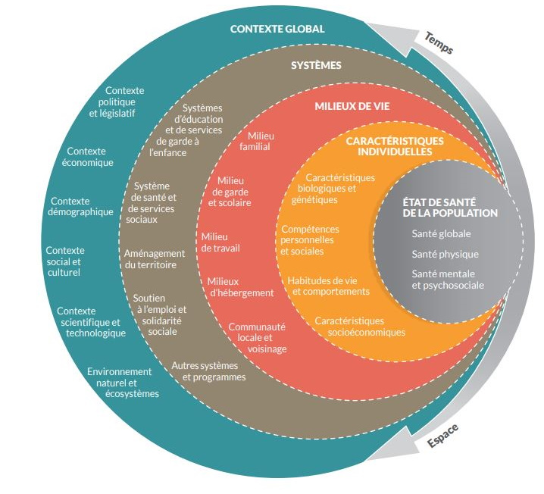
Philosophie de l’Atelier
« Santé et territoires »
Qualité des ressources
Cadre paysager
Aménités
environnementales
Modifié d’après Dahlgren & Whitehead 2012

Slide 30
> Réunion de Lancement 12 avril 2022
Les personnes ressources de l’Atelier « Santé et territoires »
Première réunion le 5 mai 2022 (après-midi)
Site d’inscription : https://www.shape-med-lyon.fr/
> Xavier Le Roux
> Etienne Cossart
> Audrey Nosbaum
> Dominique Pontier
> Sébastien Gardon
> Tiphaine Duriez

Slide 31
Atelier Données
SHAPE-Med@Lyon

Slide 32
> Réunion de Lancement 12 avril 2022
Les enjeux de l’atelier Données
Une chaine de valeurs scientifiques complète
> Vision globale de la stratégie digitale
> Technologie de l’information
> Des défis intégrés dans les programmes

Slide 33
Philosophie de l’Atelier Données
DONNEES
Collecte de données intégrée
TECHNOLOGIES de l’INFORMATION
Production de connaissances
Ethique
METHODES
Groupe computationnel
Données historiques / prospectives
Dossier Patient informatisé/Imagerie/Biologie, séquençage
Dispositifs connectés / données perçues
Entrepôt de données
Réseaux sociaux
Données populationnelles et sociales
Infrastructure de haut niveau
Capteurs environnementaux
Principes FAIR (Findable, Accessible, Interoperable, Reusable)
Ingénieurs, chercheurs, praticiens, vétérinaires,…
Support en ressources et moyens numériques
Schémas expérimentaux, échantillonnage, données manquantes informatives, correlations spécifiques
Formation (programmes interdisciplinaires, double cursus, Master, thèses, SFRi)
Machine learning, IA, approches stochastiques pour inférence quantitative et analyse de décision
Emulations d’essais, bras synthétiques, jumeaux numériques
Identification de profils pertinents
Multidisciplinarité
Comité mixte de réflexion
Notes:
(Findable, Accessible, Interoperable, Reusable)

Slide 34
MÉSOLYS - Mésocentre pour la mutualisation des services et infrastructures numériques pour la recherche
Objectifs
> Mutualisation des services et des infrastructures numériques dédiés à la recherche
> Haut niveau de services : calcul, traitement et analyse de données, gestion de données massives
> Mutualisation des ressources de stockage
> Calculs de hautes volumétries
Faciliter le travail collaboratif des unités de recherche
> Coopération scientifique et technique
> Partage de données
> Outils et services numériques
> Formations et accompagnement
> Ingénierie, support et expertise
> Veille technologique
Modélisation des infrastructures numériques
Unités mixtes de recherche
UCBL / INSA / ECL
Fédérations de recherche
Services hospitaliers Recherche Clinique
Programmes PIA (SHAPE...)
UTILISATEURS
SERVICES ET USAGES
Applications et services généraux dédiés
MÉSOLYS
Mise en cohérence des infrastructures
> Infrastructures réseaux axées sur les applications
> Convergence de l’hébergement des infrastructures numériques sur des datacenters « nouvelle génération »
> Mise en place d’un schéma de sécurisation
> Plateformes scientifiques : logiciels, environnements partagés
PLATEFORMES
Administration des systèmes et réseaux
Traitement des données, calcul
CCDD UCBL INSA
Plateformes de recherche UCBL/INSA/ECL/HCL
CRI22 ECL
Infrastructures HCL
INFRASTRUCTURES D’ACCUEIL
INFRASTRUCTURES RESEAU

Slide 35
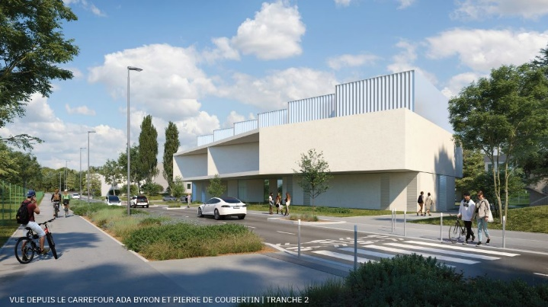
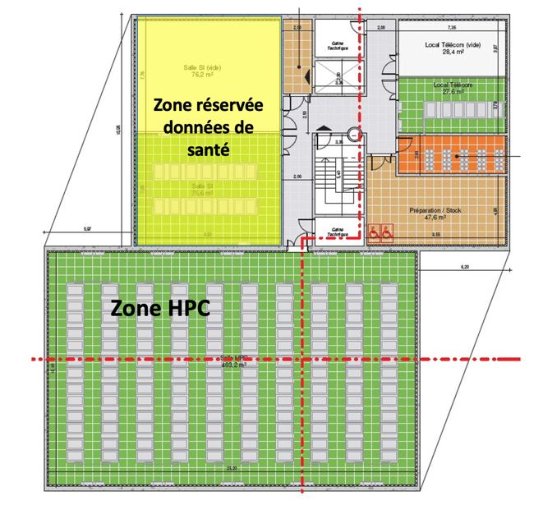
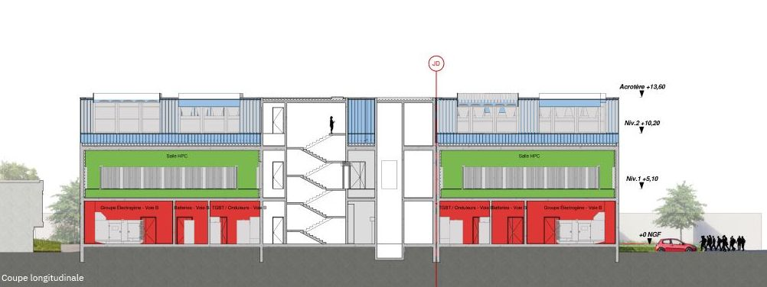
Centre de calculs et de données Lyon Tech-La Doua
Datacenter ESR site Lyon – Saint-Étienne
> Hébergement des SI des établissements
> Moyens de calcul et de stockage de proximité pour la recherche
> Certifications : ISO 27001, HDS (hébergement des données de santé)
> ZRR, critères de labellisation DGRI
Le projet
> 300 baies (2x150), 2,2 MW IT+IS à terme
> Double boucle HT, 1 000 m2 IT
> Design avec objectif PUE = 1,3
> Mise en production 2023
Plan de financement (tranche 1 - 2023) : 10,75 M€
> UCBL : 6,2 M€
> INSA : 0,7 M€, autres partenaires ESR : 0,9 M€
> CPER : 3 M€
Salle opérée par le CISR
Impact environnemental et économies d’énergie
> Technologies éco-performantes
> Réduction gaz à effet de serre : 417 T.eq.Co2/an
> Gain énergétique PUE 2,15->1,3 soit 5 GWh/an
> Économie annuelle électricité estimée : 1,3 M€

Slide 36
Philosophie de l’Atelier Données
Données hétérogènes, science participative
Approches transdisciplinaires pour comprendre, prévenir et soigner les cancers
Santé et territoire
Troubles cérébraux, remédiation et société inclusive
Adaptation et évolution des maladies infectieuses
Intégration de données multi-échelles, structures spatio-temporelles
Schémas expérimentaux, échantillonnage, données manquantes informatives, diversité des données
Données historiques/archives, prospectives/recueil

Slide 37
> Réunion de Lancement 12 avril 2022
Les personnes ressources de l’Atelier Données
Première réunion le 6 mai 2022
Site d’inscription https://www.shape-med-lyon.fr/
Delphine Maucort-Boulch
Stéphane Chrétien
Matthieu Foll
Paulo Goncalves
Julie Haesebaert
Antoine Duclos
Nicolas Lartillot
Sarah Bouchenak
Bernard Normand

Slide 38
Projet EUR MIE- One Health Ecole universitaire de recherche dédiée aux maladies infectieuses émergentes dans une approche « One Health »
SHAPE-Med@Lyon

Slide 39
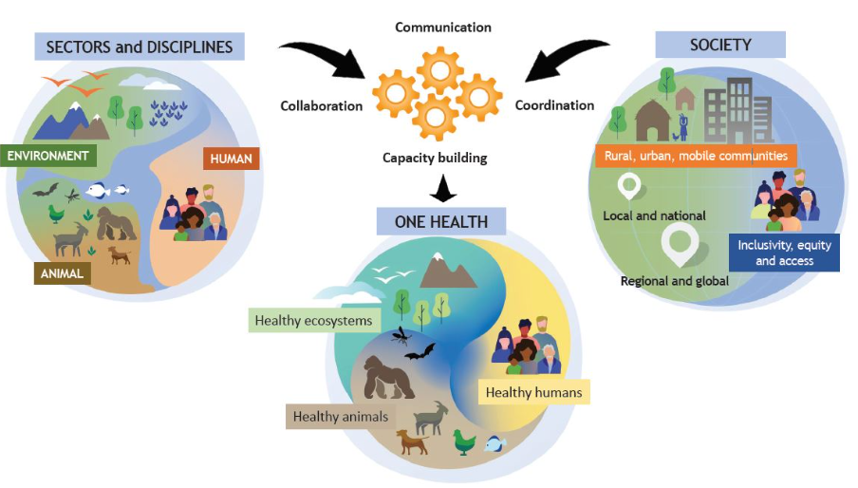
> Réunion de Lancement 12 avril 2022
Les enjeux du projet d’EUR MIE-One Health
Construire une école de recherche à Lyon sur les MIE pour développer des compétences, approches et outils interdisciplinaires et répondre aux enjeux d’une gestion systémique des maladies infectieuses
> (Ré)-émergence de maladies infectieuses
Augmentation des contacts êtres humains – faune sauvage >> 75% des MI émergentes sont des zoonoses
Changements climatiques, Perte de biodiversité >> Extension de l’aire de distribution des vecteurs (ex. tiques, moustiques) et des animaux réservoirs
Changement de pratiques, Colonisation des territoires inhabituels, Evolution sous de nouvelles formes >> Mondialisation des risques sanitaires.
> Antibiorésistance, un phénomène devenu global
Part des infections nosocomiales liées à des bactéries multi-résistantes en forte augmentation
Les bactéries multi-résistantes issues des élevages peuvent se transmettre à l’homme
Présence de bactéries résistantes dans l’environnement
One Health definition, FAO, OMS, OIE, UNEP, dec 2021
Notes:
Tripartite and UNEP support OHHLEP's definition of "One Health" (who.int)
Dec 2021
One Health is an integrated, unifying approach that aims to sustainably balance and optimize the health of people, animals and ecosystems.
It recognizes the health of humans, domestic and wild animals, plants, and the wider environment (including ecosystems) are closely linked and inter-dependent.
The approach mobilizes multiple sectors, disciplines and communities at varying levels of society to work together to foster well-being and tackle threats to health and ecosystems, while addressing the collective need for clean water, energy and air, safe and nutritious food, taking action on climate change, and contributing to sustainable development.
One Health est une approche intégrée et unificatrice qui vise à équilibrer et à optimiser durablement la santé des personnes, des animaux et des écosystèmes.Elle reconnaît que la santé des humains, des animaux domestiques et sauvages, des plantes et de l'environnement au sens large (y compris les écosystèmes) est étroitement liée et interdépendante.L'approche mobilise de multiples secteurs, disciplines et communautés à différents niveaux de la société pour travailler ensemble à la promotion du bien-être et à la lutte contre les menaces qui pèsent sur la santé et les écosystèmes, tout en répondant au besoin collectif d'eau, d'énergie et d'air propres, d'aliments sûrs et nutritifs, en prenant des mesures contre le changement climatique et en contribuant au développement durable.Traduit avec www.DeepL.com/Translator (version gratuite)

Slide 40
> Réunion de Lancement 12 avril 2022
Les défis du projet d’EUR MIE-One Health
> France 2030 : une stratégie nationale d’accélération sur les MIE pour instaurer une préparation systémique face aux risques des crises sanitaires
> Un déficit quantitatif très important de formation sur la thématique spécifique MIE et d’une insuffisance de pluridisciplinarité.
● Nb mentions de master disciplinaires MAIS la thématique spécifique des MIE rarement abordée et jamais sous la forme d’un parcours individualisé.
● Des formations disciplinaires cloisonnées.
● Des formations pluridisciplinaires actuelles: Interdisciplinarité trop restreinte, limitée soit au domaine biologie-santé soit au domaine écologie-biodiversité.
Quasi-absence des disciplines telles que chimie, modélisation mathématique, intelligence artificielle, ou, anthropologie, sociologie, psychologie, communication.
> Une mesure proposée au niveau national : la création de 2 EUR-MIE
● Lier fortement au meilleur niveau formation et recherche
● Rassembler dans une même dynamique universités, écoles et organismes.
● Possibilité d’associer des partenaires privés.
AMI Compétences et métiers d’avenir : 5 juillet 2022
Notes:
Les défis à relever : Un déficit quantitatif très important de formation sur la thématique spécifique MIE
Insuffisance de pluridisciplinarité.
Nombreuses mentions de master correspondent aux différentes disciplines concernées par les MIE (de l’infectiologie à la santé publique) MAIS la thématique spécifique des MIE est rarement abordée et en aucun cas sous la forme d’un parcours individualisé.
Les formations dans les disciplines qui sont nécessaires au développement de la recherche sur les MIE dans une optique One health sont cloisonnées.
Quant aux formations pluridisciplinaires, leur pluridisciplinarité est trop restreinte ou lorsqu’existe un caractère pluridisciplinaire, il est en général limité et presque toujours inclus soit dans le domaine biologie-santé soit dans le domaine écologie-biodiversité.
Les disciplines comme la chimie, la modélisation mathématique, l’intelligence artificielle, ou, dans le champ des SHS, l’anthropologie, la sociologie, la psychologie ou la communication sont quasiment absentes alors qu’elles devraient être intégrées.

Slide 41
> Réunion de Lancement 12 avril 2022
Ambition du projet d’EUR MIE-One Health à Lyon
Construire une école de recherche à Lyon sur les MIE pour développer des compétences, approches et outils interdisciplinaires et répondre aux enjeux d’une gestion systémique des maladies infectieuses
1> Accroitre le nombre de spécialistes, chercheurs et ingénieurs, dans le champ des MIE pour assurer le développement de l’effort de recherche en mettant en place de nouveaux parcours interdisciplinaires innovants
→ développer des formations interdisciplinaires pour les spécialistes du domaine MIE
Attentes de l’AMI
● Créer des programmes doctoraux interdisciplinaires;
● Créer, en cohérence avec les programmes doctoraux et SFRI, de nouvelles mentions de master interdisciplinaires, ou de nouveaux parcours MIE ou One Health au sein des mentions;
● Rapprocher les formations de master/doctorat avec la formation des médecins spécialistes, des pharmaciens, des vétérinaires, des ingénieurs (via la construction de modules de formation dédiés pouvant s’insérer dans les programmes des diplômes correspondants ou pouvant être proposés à la formation continue des médecins ou autres professionnels, sous la forme de DU ou de DE);
● Favoriser le lien avec les entreprises (faciliter l’insertion professionnelle des diplômés et enrichir la formation)
● Mettre en place une formation à l’innovation

Slide 42
> Réunion de Lancement 12 avril 2022
Ambition du projet d’EUR MIE-One Health à Lyon
Construire une école de recherche à Lyon sur les MIE pour développer des compétences, approches et outils interdisciplinaires et répondre aux enjeux d’une gestion systémique des maladies infectieuses
1> Accroitre le nombre de spécialistes, chercheurs et ingénieurs, dans le champ des MIE pour assurer le développement de l’effort de recherche en mettant en place de nouveaux parcours interdisciplinaires innovants
→ développer des formations interdisciplinaires pour les spécialistes du domaine MIE, capables d’aider à définir des politiques durables en matière de santé humaine et animale
Stratégie envisagée
● Forces académiques (Master; ED; projets SFRI; UR; Labex; Equipex) et privées de l’écosystème lyonnais
● Expérience de l’interdisciplinarité autour de la thématique Eau (EUR H2O)
● Maintenir les formations disciplinaires en favorisant l’acculturation à d’autres disciplines via des passerelles et la mise en place de parcours individualisés
● Identification des besoins compétences et métiers d’avenir (réalisé en 2017; Maj en cours avec l’appui de Lyon Biopôle) pou créer les enseignements nécessaires
● Axes de recherche non encore stabilisés mais en lien avec forces de ShapeMed@lyon:
- Adaptation et évolution des maladies infectieuses : des agents pathogènes aux sociétés
- Santé et territoires : Approches novatrices pour relier la santé aux caractéristiques environnementales et sociales et sociales des territoires et de prédire les effets d'entraînement
- Santé publique
Notes:
50 équipes en recherche fondamentale, translationnelle, clinique et appliquée au MI
220 scientifiques

Slide 43
> Réunion de Lancement 12 avril 2022
Ambition du projet d’EUR MIE-One Health à Lyon
Construire une école de recherche à Lyon sur les MIE pour développer des compétences, approches et outils interdisciplinaires et répondre aux enjeux d’une gestion systémique des maladies infectieuses
1> Accroitre le nombre de spécialistes, chercheurs et ingénieurs, dans le champ des MIE pour assurer le développement de l’effort de recherche en mettant en place de nouveaux parcours interdisciplinaires innovants
→ développer des formations interdisciplinaires pour les spécialistes du domaine MIE
2 > Former les décideurs publics et privés à la problématique One Health
→ mettre en place un institut national « Une seule Santé » One Health pour les décideurs publics et privés.
Attentes de l’AMI
● Créer un cycle de formations, regroupées sur quelques semaines réparties sur une année pour
- décideurs publics issus de différents ministères, collectivités, hôpitaux et
- décideurs ou influenceurs du monde de l’entreprise en lien avec la recherche, le transfert et la valorisation (y compris sociologues, philosophes, journalistes)/Ouverture à un public international.
● Apporter des connaissances et de données scientifiques sur les risques MIE-NRBC et leurs impacts
● Faire travailler en réseau des décideurs, praticiens et influenceurs sur des sujets communs (zoonoses par ex) + travaux de groupe avec restitution sur des sujets d’actualité → créer une culture commune.

Slide 44
> Réunion de Lancement 12 avril 2022
Ambition du projet d’EUR MIE-One Health à Lyon
Construire une école de recherche à Lyon sur les MIE pour développer des compétences, approches et outils interdisciplinaires et répondre aux enjeux d’une gestion systémique des maladies infectieuses
1> Accroitre le nombre de spécialistes, chercheurs et ingénieurs, dans le champ des MIE pour assurer le développement de l’effort de recherche en mettant en place de nouveaux parcours interdisciplinaires innovants
→ développer des formations interdisciplinaires pour les spécialistes du domaine MIE
2 > Former les décideurs publics et privés à la problématique One Health
→ mettre en place un institut national « Une seule Santé » One Health pour les décideurs publics et privés.
Stratégie envisagée
● Créer l’Institut National One Health autour de l’ENSV-FVI (centre collaborateur de l’OIE) et en coordination avec l’école de Santé Publique Lyonnaise
● Consortium interdisciplinaire MIE NRBC: ENSV-FVI/EHESP/Université Lyon 1 /Mines St Etienne/4 ENVF/AgroParisTech/Irma / INERIS/SMIS69/Préfecture de Zone Sud-Est
● Objectifs :
développer une culture transdisciplinaire de la prévention et de la gestion des risques liés aux MIE-MNRBC et constituer des réseaux de personnes formées amenées à travailler ensemble et
les entrainer concrètement à la gestion de crise
+ compléments en amont selon son parcours initial + aval GT formation dédiée à chaque territoire
Notes:
Objectifs
Dispenser un socle de connaissances multidisciplinaires dans le champ des maladies infectieuses émergentes et des menaces NRBC
Former les décideurs à la prévention et à la préparation de plans de gestion de crises (organisation, décision, logistique..)
Former les décideurs à la gestion de crise, notamment en procédant à des exercices- fictifs en salle et sur le centre d’entrainement du SDIS de Lyon Saint Priest,
En complément de ce socle commun de formation seront proposés :
En amont une cartographie des formations existantes dans le champ One health permettant à l’apprenant, en fonction de sa formation initiale, de compléter son parcours des connaissances dont il ne dispose pas. A ces fins, les briques de formation proposées par les membres du consortium constitueront un catalogue de formations préalables. Des modules pourront être spécifiquement développés en cas de carence.
En aval, dans le cadre de la formation continuée, les groupes de travail thématiques seront constitués pour répondre à une problématique spécifique à chaque territoire (pollution des sols, exposition particulière au risque nucléaire, …) permettant à l’institut d’inscrire ses prestations dans la durée, de s’institutionnaliser et de travailler en lien étroit avec le volet recherche de l’EUR, permettant ainsi un lien fort entre recherche/formation et mise en œuvre de solutions

Slide 45
> Réunion de Lancement 12 avril 2022
Un groupe de travail pluridisciplinaire pour créer l’EUR-MIE One Health à Lyon
Première réunion le 20 avril 2022 – 18h
S Gardon
D Pontier
C Valiente-Moro
F. Ader
P Vanhems
A Nosbaum
N Guerson
E Loukiadis
I Weiss
F Vavre
M Préau
E Desouhant, C Douady
P Doublet
P Roy
C Sabot
D Maucort-Boulch
B Tarroux
Notes:
Desouhant, C Douady SFRI/thème BB
P Doublet SFRI/thème IVID
P Roy SFRI/thème DigitBioMed
C Sabot SFRI/thème MATHINFI
D Maucort-Boulch Ecole de Santé publique

Slide 46
> Réunion de Lancement 12 avril 2022
SHAPE-Med@Lyon – Récap’
Site internet : https://www.shape-med-lyon.fr
Rubrique « Contribuer » : pour poser une question, proposer une contribution, s’inscrire à un groupe de travail
Date limite d’inscription pour participer aux premiers ateliers : le 28 avril
Première série d’ateliers (Doua, bâtiment Nautibus) :
Adaptation et évolution des maladies infectieuses : 4 mai à 9h
Approches transdisciplinaires pour comprendre, prévenir et soigner les cancers : 4 mai à 16h
Santé et territoires : 5 mai à 14h
Données : 6 mai à 14h
Troubles cérébraux, remédiation et société inclusive : 9 mai à14h
D’autres groupes de travail suivront : consulter régulièrement https://www.shape-med-lyon.fr

